Slide 1

Παραγωγή Συνθετικών Δεδομένων Ροής Κυκλοφορίας Με GANs
Φίλιππος-Παρασκευάς Ζυγούρης
ΑΜ:1084660
Εμμανουήλ Λουκάς
Ζάννος
ΑΜ:1084543

Slide 2
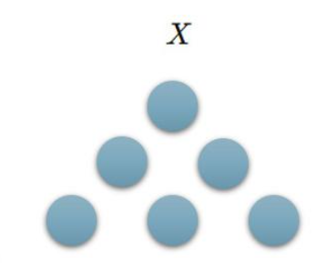

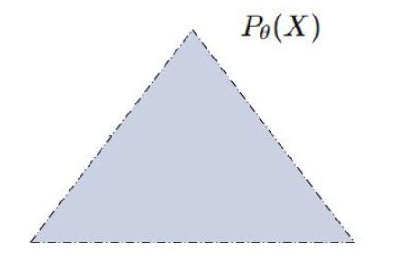
Από το Generative Modeling στα GANs
Το Generative Modeling είναι τομέας της μηχανικής μάθησης που στοχεύει στη δημιουργία μοντέλων που μαθαίνουν την κατανομή των δεδομένων, ώστε να μπορούν να παράγουν νέα δείγματα που μιμούνται τα χαρακτηριστικά της αρχικής συλλογής δεδομένων.
Μέσω των Generative Adversarial Networks (GANs), που είναι ένας τύπος νευρωνικών δικτύων για την παραγωγή νέων, ρεαλιστικών δεδομένων, όχι μόνο αναγνωρίζονται μοτίβα και δομές στα δεδομένα, αλλά δημιουργούνται επίσης αυθεντικά και συνθετικά δεδομένα (π.χ. εικόνες, κείμενα, ήχοι) που αντικατοπτρίζουν τη στατιστική κατανομή και τις ιδιαιτερότητες της εκπαίδευσης.

Slide 3
Κατανόηση των GANs

Slide 4

Aρχιτεκτονική GAN
Έχουμε έναν παραχαράκτη (γεννήτρια) που επιδιώκει να καταθέσει πλαστά χρήματα στην τράπεζα και προσπαθεί να ξεγελάσει τον τραπεζικό υπάλληλο (διαχωριστή), ο οποίος ωστόσο διαθέτει την ικανότητα να διακρίνει με ακρίβεια τη γνησιότητα των παραγόμενων χρημάτων.
Μέσω αυτής της ανταγωνιστικής διαδικασίας, ο παραχαράκτης αναγκάζεται να παράγει ψεύτικα χρήματα που μοιάζουν εξαιρετικά με τα πραγματικά, με απώτερο στόχο να γίνουν αδιάκριτα μεταξύ τους. Τελικά, ο ίδιος μπορεί να δημιουργήσει χρήματα που είναι ρεαλιστικά, προσφέροντάς μας ένα λειτουργικό γενετικό μοντέλο των πραγματικών χρημάτων.

Slide 5
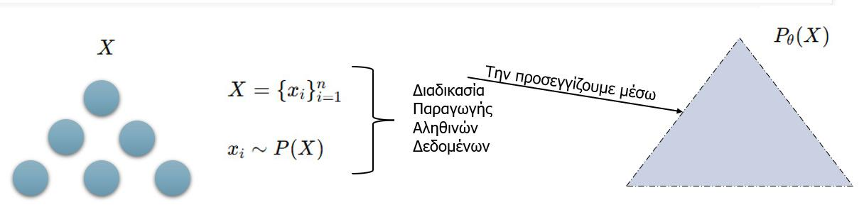
Προσέγγιση της Κατανομής Δεδομένων (I)
Έχουμε ένα σύνολο δεδομένων X, το οποίο αποτελείται από σημεία στον χώρο των δεδομένων. Κάθε σημείο, xi, είναι δεδομένο εισόδου και, σε αυτή την περίπτωση, δεδομένο traffic. Αυτά τα σημεία προκύπτουν μέσω δειγματοληψίας από μια υποκείμενη κατανομή δεδομένων, P(𝑋) – ένα θεωρητικό μοντέλο που περιγράφει πώς παράγονται/κατανέμονται τα δεδομένα, δηλαδή την πιθανότητα εμφάνισης κάθε δυνατής χρονοσειράς traffic.
Ο στόχος μας είναι να εκπαιδεύσουμε ένα μοντέλο που θα κατανοεί τα δεδομένα μιας ημέρας από το Dataset SMS Call Internet του Milano, καταγράφοντας την αντίστοιχη κατανομή στον χώρο των δεδομένων για την κατηγορία αυτή. Η κατανομή 𝑃(𝑋) αντιπροσωπεύει τη «μαγική» διαδικασία που δημιούργησε τα δεδομένα μας, αν και δυστυχώς δεν γνωρίζουμε ακριβώς πώς λειτουργεί αυτή η διαδικασία.

Slide 6
Προσέγγιση της Κατανομής Δεδομένων (II)
Το πρόβλημα που αντιμετωπίζουμε είναι ότι δεν μπορούμε να αναπαράγουμε απευθείας τη διαδικασία δημιουργίας των δεδομένων, επειδή αυτή είναι άγνωστη. Έτσι, ο στόχος μας είναι να προσεγγίσουμε την αληθινή κατανομή 𝑃(X) μέσω ενός μοντέλου 𝑃𝜃, όπου το 𝜃 αντιπροσωπεύει τις παραμέτρους του μοντέλου.
Ο βασικός στόχος της γενετικής μοντελοποίησης είναι να βελτιστοποιήσουμε τις παραμέτρους 𝜃, έτσι ώστε η κατανομή που παράγει το μοντέλο μας, 𝑃𝜃, να πλησιάζει όσο το δυνατόν περισσότερο την αληθινή κατανομή 𝑃(𝑋). Με αυτόν τον τρόπο, το μοντέλο μαθαίνει να κατανοεί τα μοτίβα και τις δομές που υπάρχουν στα δεδομένα.

Slide 7
Κανονικοποίηση Κατανομών με DNN
Για να δώσουμε στο μοντέλο την ευελιξία να μάθει πολύπλοκες κατανομές, χρησιμοποιούμε ένα βαθύ νευρωνικό δίκτυο, προσεγγίζοντας σταδιακά την αληθινή κατανομή 𝑃(𝑋). Για να ερμηνεύσουμε την έξοδο του δικτύου ως κατανομή πιθανότητας για το 𝑋, απαιτούνται δύο βασικά κριτήρια:
Όλες οι τιμές εξόδου πρέπει να είναι μη αρνητικές (δηλαδή ≥ 0), κάτι που επιτυγχάνουμε εφαρμόζοντας μια συνάρτηση που δίνει μόνο θετικές τιμές, όπως η εκθετική.
Το άθροισμα (ή το ολοκλήρωμα σε περίπτωση συνεχούς κατανομής) όλων των τιμών πρέπει να ισούται με 1. Εάν το ολοκλήρωμα δίνει κάποια άλλη τιμή, τότε κανονικοποιούμε την έξοδο διαιρώντας με τον παράγοντα κανονικοποίησης Ζ, ο οποίος υπολογίζεται ως το ολοκλήρωμα της μη αρνητικής συνάρτησης σε όλο τον χώρο 𝑋. Το πρόβλημα είναι ότι το ολοκλήρωμα αυτό συνήθως δεν μπορεί να επιλυθεί, καθώς δεν έχει αναλυτική μορφή και ο υπολογισμός του μέσω δειγματοληψίας είναι ιδιαίτερα δαπανηρός, ειδικά όταν το 𝑋 έχει υψηλές διαστάσεις, καθιστώντας τον υπολογισμό του παράγοντα κανονικοποίησης ένα από τα κύρια προβλήματα της γενετικής μοντελοποίησης.

Slide 8
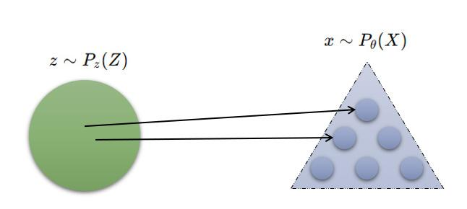
Έμμεση Εκμάθηση της Κατανομής 𝑃(𝑋)
Τα GAN προσεγγίζουν το πρόβλημα αυτό με αναδιατύπωση. Αντί να επιχειρήσουμε την άμεση εκμάθηση της κατανομής 𝑃(X), την προσεγγίζουμε έμμεσα μέσω μιας κρυφής μεταβλητής 𝑍, η οποία ακολουθεί μια γνωστή κατανομή 𝑃𝑧(𝑍) (συνήθως την κανονική κατανομή), η οποία ονομάζεται κατανομή θορύβου.
Η βασική ιδέα είναι ότι, δεδομένου ότι η κατανομή 𝑃𝑧(𝑍) είναι κανονικοποιημένη, μπορούμε να μάθουμε έμμεσα την στοχευμένη κατανομή 𝑃(𝑋) χαρτογραφώντας σημεία από το χώρο της κρυφής μεταβλητής στον χώρο των δεδομένων, έτσι ώστε η κατανομή θορύβου να μετατρέπεται στην κατανομή των δεδομένων. Το κύριο ζήτημα που προκύπτει είναι η διασφάλιση ότι αυτή η χαρτογράφηση παράγει σημεία που προέρχονται πραγματικά από την κατανομή 𝑃(𝑋)– και σε αυτό το σημείο εισέρχεται σε δράση το GAN.

Slide 9
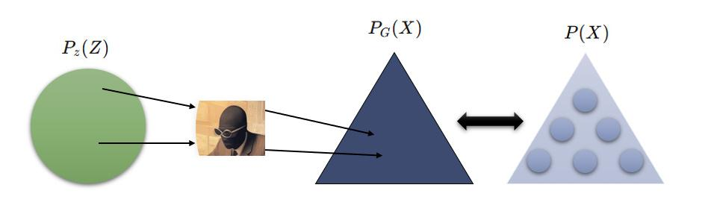
Παραχαράκτης (Γεννήτρια - G)
Η γεννήτρια χαρτογραφεί την κατανομή θορύβου στον χώρο της κρυφής μεταβλητής σε μια κατανομή 𝑃𝐺​ στον χώρο των δεδομένων, η οποία θέλουμε να ευθυγραμμιστεί όσο το δυνατόν περισσότερο με την στοχευμένη κατανομή 𝑃(X). Δηλαδή, θέλουμε τα παραγόμενα δείγματα να είναι αδιάκριτα από τα πραγματικά.

Slide 10
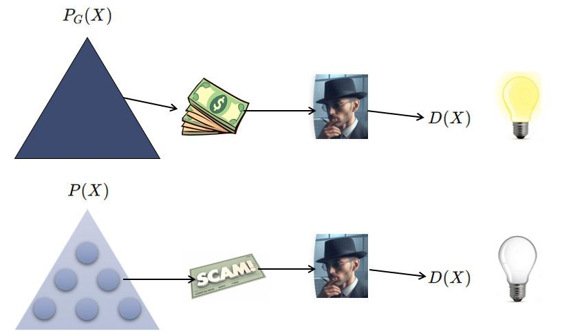
Τραπεζικός Υπάλληλος (Διαχωριστής - D)
Από την άλλη πλευρά, ο διαχωριστής 𝐷 έχει την αποστολή να ξεχωρίσει τα πραγματικά δείγματα από τα παραγόμενα, λαμβάνοντας ως είσοδο το 𝑋 και παράγοντας μια τιμή μεταξύ 0 και 1, που ερμηνεύεται ως η πιθανότητα το 𝑋 να είναι πραγματικό.

Slide 11
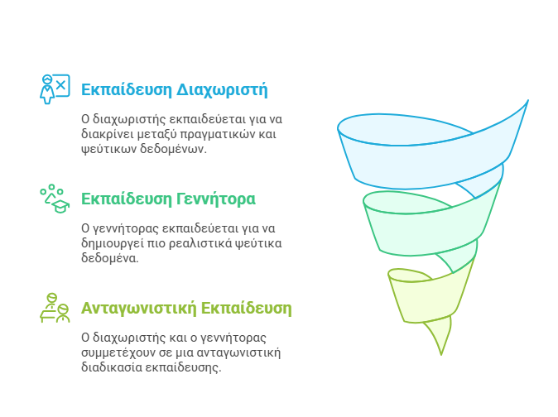
Εκπαίδευση GAN
Στην πράξη, η εκπαίδευση του GAN έχει ως βασική διαδικασία ένα πρόβλημα δυαδικής ταξινόμησης, όπου ο διαχωριστής εκπαιδεύεται για να βελτιώνει την απόδοσή του στην διάκριση των δύο κατηγοριών, ενώ ο γεννήτορας εκπαιδεύεται για να δυσκολεύει αυτή τη διάκριση. Το μαγικό στην περίπτωση του GAN είναι ότι αυτή η φαινομενικά απλή δυναμική εκπαίδευσης μπορεί, τελικά, να ωθήσει τον γεννήτορα να δημιουργεί ρεαλιστικά δείγματα.

Slide 12
Δημιουργία & Διαχωρισμός Δεδομένων Traffic
Μόλις ολοκληρωθεί η εκμάθηση των δεδομένων από το μοντέλο, αυτό έχει τη δυνατότητα να επιτελεί δύο βασικές λειτουργίες:
Το μοντέλο μπορεί να παράγει νέα, συνθετικά δεδομένα traffic που παρουσιάζουν υψηλή ομοιότητα με τα πραγματικά δεδομένα του αρχικού dataset. Αυτό επιτυγχάνεται μέσω δειγματοληψίας από την εκτιμημένη κατανομή, η οποία ονομάζεται 𝑃(traffic). Η κατανομή 𝑃(traffic) αποτελεί ένα υποσύνολο της συνολικής κατανομής 𝑃(X) και περιέχει αποκλειστικά δεδομένα από το σύνολο SMS, Call και Internet του Μιλάνου. Επιπλέον, το μοντέλο 𝑃𝜃 έχει εκπαιδευτεί ώστε να προσεγγίζει την αληθινή κατανομή των δεδομένων 𝑃(X), επιτρέποντάς μας να εστιάσουμε σε συγκεκριμένα δεδομένα, όπως η 𝑃(traffic).
Το μοντέλο είναι επίσης σε θέση να αναγνωρίζει δεδομένα που δεν ανήκουν στο σύνολο των δεδομένων SMS, Call και Internet του Μιλάνου. Σε αυτήν την περίπτωση, η κατανομή 𝑃(not-traffic) αντιπροσωπεύει άλλες κατηγορίες δεδομένων και αποτελεί το συμπληρωματικό σύνολο της 𝑃(traffic) εντός της συνολικής κατανομής 𝑃(X). Με αυτόν τον τρόπο, το μοντέλο μαθαίνει να παράγει και να διακρίνει μεταξύ των δύο κατηγοριών, κατανοώντας τα βασικά χαρακτηριστικά που καθορίζουν την παρουσία ή την απουσία δεδομένων traffic.

Slide 13
Κατανόηση Δεδομένων

Slide 14
Σύνολο Δεδομένων Δραστηριότητας Κινητών Τηλεφώνων
Περιλαμβάνει Call Detail Records (CDRs) από το δίκτυο της Telecom Italia, τα οποία καταγράφηκαν για μία εβδομάδα για την πόλη του Μιλάνου και την επαρχία Τρεντίνο στην Ιταλία. Τα δεδομένα αυτά προσφέρουν πολύτιμες πληροφορίες για τη χωρική και χρονική κατανομή της τηλεπικοινωνιακής δραστηριότητας στον αστικό ιστό.
Κάθε φορά που ένας χρήστης πραγματοποιεί μια τηλεπικοινωνιακή ενέργεια, όπως κλήση, SMS ή σύνδεση στο διαδίκτυο, του ανατίθεται ένας ραδιοφωνικός σταθμός βάσης (RBS), ο οποίος διαχειρίζεται τη σύνδεση.
Κατά τη διάρκεια αυτής της διαδικασίας, δημιουργείται ένα νέο αρχείο CDR που καταγράφει την ώρα και τον τύπο της ενέργειας, καθώς και τον σταθμό βάσης που την εξυπηρέτησε.

Slide 15
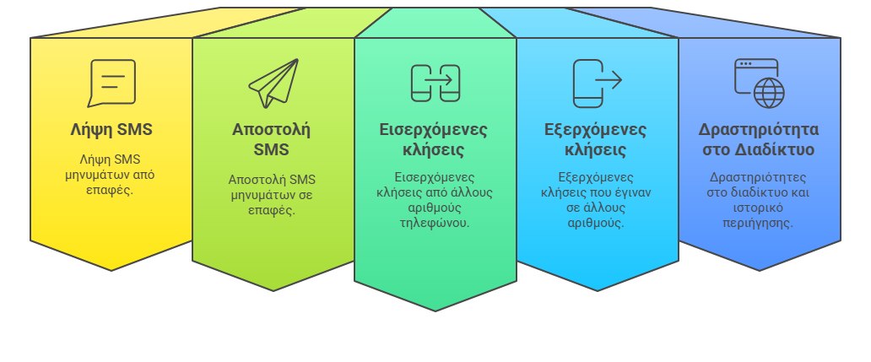
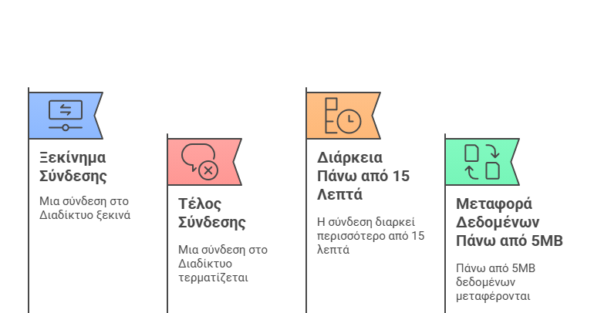
Ενέργειες

Slide 16
Χωρική Ανάλυση
Η περιοχή του Μιλάνου έχει χωριστεί σε ένα πλέγμα που περιέχει 1.000 τετράγωνα, με σκοπό τον λεπτομερή χωρικό διαχωρισμό της. Κάθε τετράγωνο έχει διαστάσεις περίπου 235x235 μέτρα και το πλέγμα βασίζεται στο γεωγραφικό σύστημα WGS84 (EPSG:4326), το οποίο χρησιμοποιείται για τον ακριβή καθορισμό θέσεων στη Γη μέσω συντεταγμένων γεωγραφικού πλάτους και μήκους.
Κάθε εγγραφή περιλαμβάνει:
Μοναδικό Αναγνωριστικό (CellID): Εξυπηρετεί την αναγνώριση και το εντοπισμό κάθε τετραγώνου εντός του πλέγματος.
Κωδικός Περιοχής (Country Code): Καθορίζει την πόλη στην οποία βρίσκεται το συγκεκριμένο κελί.
Τηλεπικοινωνιακές Δραστηριότητες: Καταγράφονται σε ωριαία διαστήματα (60 λεπτά), επιτρέποντας έτσι την ανάλυση της χρονικής κατανομής της δραστηριότητας εντός κάθε κελιού.

Slide 17
Προετοιμασία Δεδομένων

Slide 18
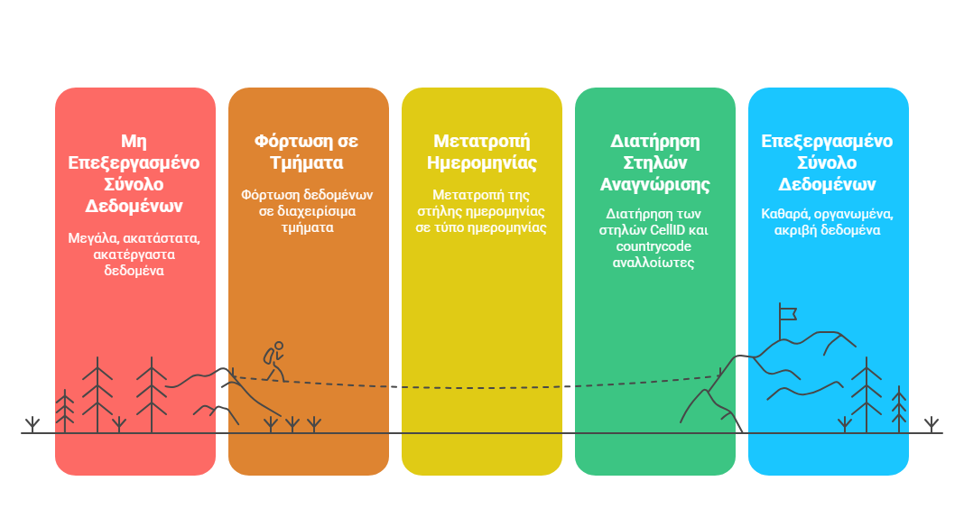
Αρχικά Βήματα Προεπεξεργασίας & Φόρτωσης Τηλεπικοινωνιακών Δεδομένων
Η προεπεξεργασία του συνόλου δεδομένων ξεκίνησε με τμηματική φόρτωση από το αρχείο CSV σε μεγάλα τμήματα, για αποτελεσματική διαχείριση του μεγάλου όγκου των 1,89 εκατομμυρίων εγγραφών.
Κατά τη φόρτωση, η στήλη datetime μετατράπηκε σε τύπο ημερομηνίας (date), ενώ οι βασικές αναγνωριστικές στήλες CellID και countrycode διατηρήθηκαν αναλλοίωτες, ώστε να διασφαλιστεί η ακρίβεια της χρονικής και γεωγραφικής ταυτοποίησης των εγγραφών.

Slide 19
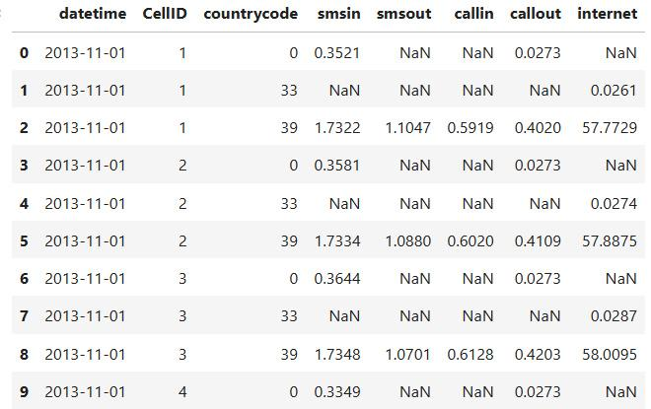
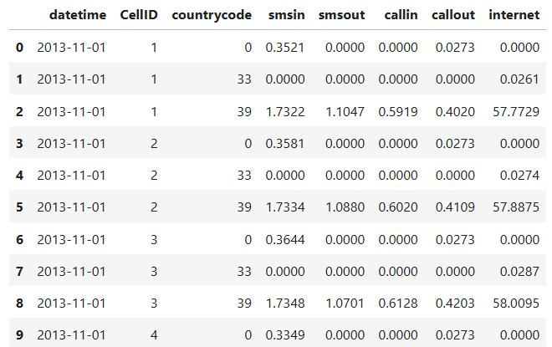
Έλεγχος και Καθαρισμός Δεδομένων
Κάναμε έλεγχο για ελλιπείς τιμές, ο οποίος αποκάλυψε ότι δεν υπάρχουν ελλείψεις στις στήλες datetime, CellID και countrycode, ενώ για τις στήλες smsin, smsout, callin, callout και internet διαπιστώσαμε αντίστοιχα 1.086.153, 1.422.446, 1.407.781, 1.037.413 και 1.087.074 ελλείψεις.
Στη συνέχεια, για τον καθαρισμό των δεδομένων, αντικαταστήσαμε όλες τις τιμές NaN με 0.

Slide 20
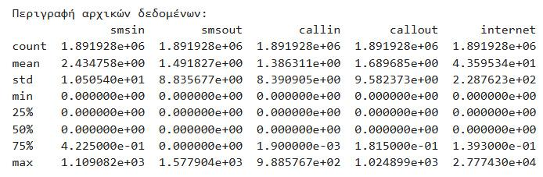
Προκλήσεις Προεπεξεργασίας Δεδομένων
Γίνεται περιγραφή των επιλεγμένων στηλών εισόδου, ώστε να κατανοηθούν τα βασικά χαρακτηριστικά των δεδομένων:
Πολλά μηδενικά: Το 25ο, 50ο και 75ο ποσοστημόριο είναι 0, δηλαδή τουλάχιστον το 75% των εγγραφών δεν καταγράφει δραστηριότητα (SMS, κλήσεις, internet). Ωστόσο, στα τηλεπικοινωνιακά δεδομένα, οι μηδενικές τιμές αντιπροσωπεύουν έγκυρες ενδείξεις μη χρήσης και δεν πρέπει να διαγραφούν αδιακρίτως, καθώς αποτελούν σημαντικό μέρος της κατανομής.

Slide 21
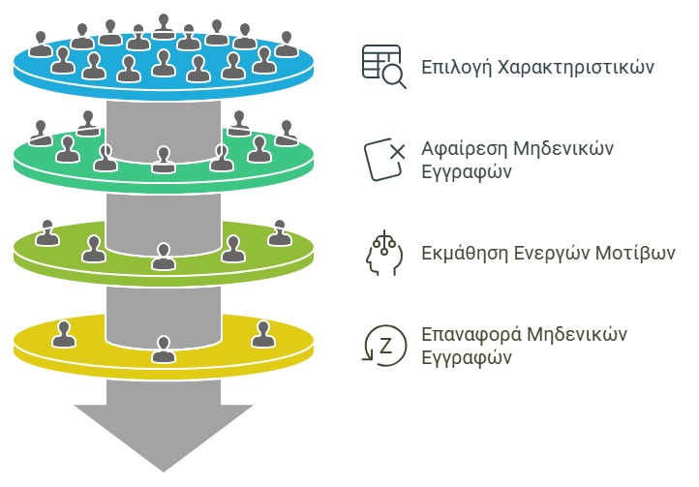
Επιλογή Χαρακτηριστικών & Φιλτράρισμα Εγγραφών
Ακολούθησε επιλογή των πέντε τηλεπικοινωνιακών χαρακτηριστικών ως είσοδος για το GAN, ενώ αφαιρέθηκε το ελάχιστο ποσοστό εγγραφών (περίπου 0,1%) στις οποίες όλες οι τιμές ήταν μηδενικές.
Με αυτόν τον τρόπο, το μοντέλο επικεντρώνεται στην εκμάθηση ενεργών μοτίβων χρήσης, ενώ οι μηδενικές εγγραφές προστέθηκαν εκ νέου για να ληφθούν υπόψη στη συνολική στατιστική κατανομή.

Slide 22
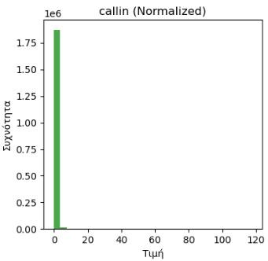
Κανονικοποίηση
Κοινή κλίμακα (μ=0, σ=1):
Η Z-score κανονικοποίηση έφερε όλες τις μεταβλητές σε κοινό πεδίο (μ=0, σ=1).
Οι περισσότεροι χρήστες/συνεδρίες δεν είχαν κλήσεις → αρχικά τιμή = 0 σε πολύ μεγάλο ποσοστό δειγμάτων.
Υπολογίζουμε 𝑧=(𝑥−𝜇)/𝜎​ , όπου 𝑥 είναι η αρχική τιμή callin, 𝜇 ο μέσος όλων των τιμών, και 𝜎 η τυπική απόκλιση. Για όλα τα ακριβώς μηδενικά 𝑥=0, ο τύπος δίνει πάντα την ίδια αριθμητική τιμή, (0−𝜇)/𝜎=𝑐
Όλα αυτά τα χιλιάδες σημεία με 𝑥=0 γίνονται ένα μόνο bin στην τιμή 𝑧=𝑐. Εξού και η πολύ ψηλή στήλη: απεικονίζει τον όγκο των “μηδενικών” δειγμάτων ως ένα σημείο στην κανονικοποιημένη κλίμακα.
Κάθε διαφορετική αρχική τιμή 𝑥>0 μετατρέπεται σε διαφορετικό 𝑧 και έτσι «απλώνεται» δεξιά από το spike. Επειδή όμως οι μη-μηδενικές τιμές είναι σχετικά σπάνιες, αυτές οι στήλες έχουν πολύ μικρότερη συχνότητα.

Slide 23
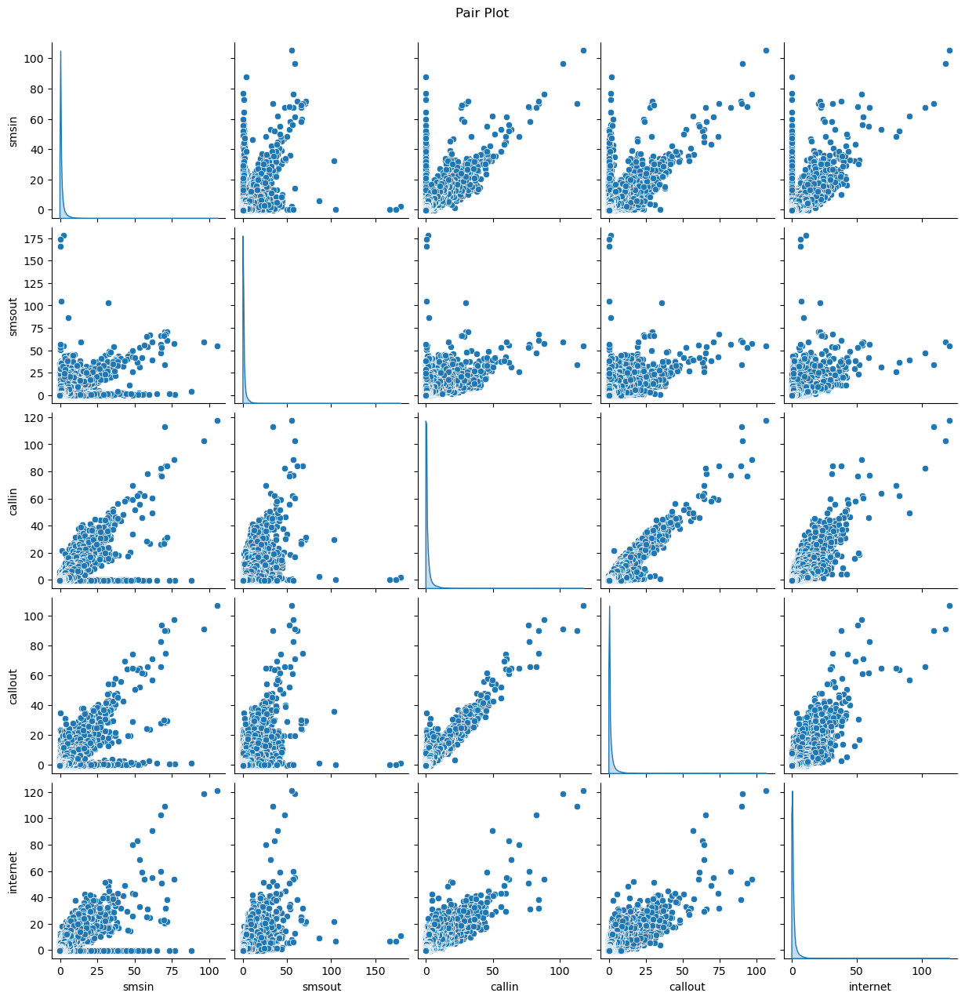
Pair Plot
Ενα σύνολο από διαγράμματα διασποράς και κατανομές, γνωστό ως pair plot ή scatter plot matrix. Στη διαγώνιο εμφανίζονται οι κατανομές των αντίστοιχων μεταβλητών, ενώ στις υπόλοιπες θέσεις υπάρχουν διαγράμματα διασποράς που δείχνουν τη σχέση μεταξύ δύο μεταβλητών κάθε φορά.
Υψηλό ποσοστό μηδενικών σημαίνει ότι πολλοί χρήστες/συνεδρίες δεν χρησιμοποιούν κάποια υπηρεσία. Οι ισχυρές συσχετίσεις SMS↔SMS και κλήσεων↔κλήσεων δείχνουν ότι όποιος στέλνει ή λαμβάνει SMS/κλήσεις συνήθως κάνει και το αντίστροφο.

Slide 24
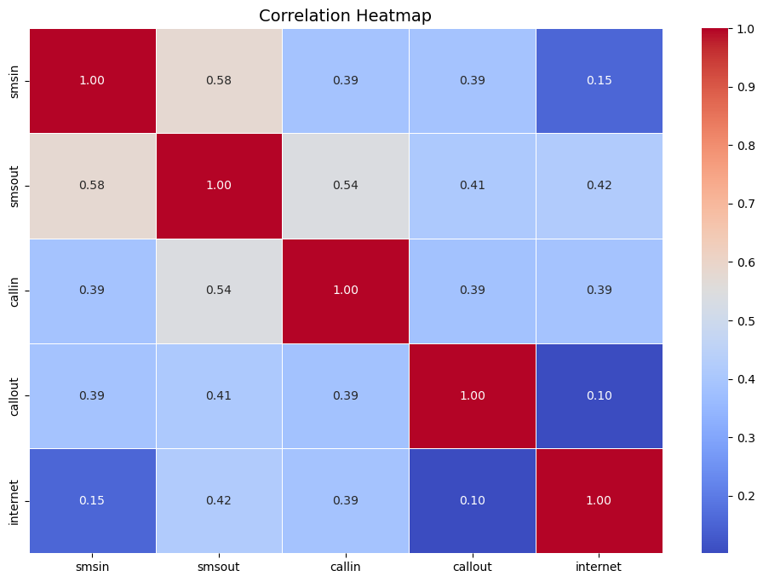
Correlation Matrix
Το heatmap απεικονίζει τους συντελεστές συσχέτισης μεταξύ των κανονικοποιημένων λογαριθμικών τιμών των μεταβλητών (smsin, smsout, callin, callout, internet). Τιμές κοντά στο 1 υποδηλώνουν ισχυρή θετική συσχέτιση, ενώ τιμές κοντά στο 0 δείχνουν ελάχιστη ή μηδαμινή συσχέτιση.
Ισχυρές συσχετίσεις SMS↔SMS και κλήσεων↔κλήσεων:
smsin – smsout: 0.58 → όποιος στέλνει SMS τείνει να λαμβάνει επίσης (ή το αντίστροφο).
callin – callout: 0.39 → αναλογικά αλλά πιο αδύναμα, όποιος δέχεται κλήσεις τείνει να κάνει κι ο ίδιος.

Slide 25
Ανακεφαλαίωση
Αρχιτεκτονική GAN - Δυαδικό “παιχνίδι” εκπαίδευσης (παραχαράκτης vs τραπεζικός υπάλληλος): Η γεννήτρια παράγει «πλαστά» δείγματα ενώ ο διαχωριστής τα ελέγχει και βελτιώνει την διάκριση πραγματικών/ψευδών με την γεννήτρια δυσκολεύει τη διάκριση. Τελικά τα παραγόμενα δείγματα γίνονται αδιάκριτα από τα αληθινά.
Πηγή δεδομένων – CDRs Telecom Italia: 1 εβδομάδα, Μιλάνο & Τρεντίνο με στήλες smsin/out, callin/out, internet κατανεμημένες χωρικά & χρονικά από RBS.
Στόχος μοντέλου: Προσέγγιση της άγνωστης κατανομής P(X) των χρονοσειρών traffic μέσω μοντέλου Pθ, μαθαίνοντας τα μοτίβα μιας ημέρας από το SMS Call Internet Dataset του Milano.
Λύση Κανονικοποίησης: Χαρτογράφηση θορύβου Z ~ Pz (γνωστή, κανονικοποιημένη κατανομή) → χώρος δεδομένων, ώστε η κατανομή PG της γεννήτριας να συγκλίνει σε P(X).
Ικανότητες μοντέλου μετά την εκπαίδευση
Παραγωγή ρεαλιστικών συνθετικών δεδομένων traffic (P(traffic))
Εντοπισμός δειγμάτων εκτός συνόλου (P(not-traffic)) – διάκριση traffic/μη-traffic με βάση τα μάθει χαρακτηριστικά.

Slide 26
WGAN

Slide 27
Αρχιτεκτονική WGAN
Η δομή του WGAN είναι ίδια με αυτή των κλασικών GANs: ο Generator δημιουργεί δείγματα από τυχαίο θόρυβο, και ο Critic (αντί για Discriminator) αξιολογεί την ποιότητά τους.
Ο παραδοσιακός Discriminator επιστρέφει μια δυαδική έξοδο (REAL ή FAKE), υποδηλώνοντας αν ένα δείγμα είναι αληθινό ή ψεύτικο.
Αυτή η δυαδική πληροφορία χρησιμοποιείται ως ανάδραση προς τον Generator, όμως, δεδομένου ότι η πληροφορία αυτή είναι αρκετά ασαφής, θα ήταν χρήσιμο αν ο διαχωριστής παρείχε ανάδραση σχετικά με τον βαθμό “ψευδότητας” των δεδομένων.
Αυτό ακριβώς προσφέρει ο Critic μέσω της Wasserstein Loss, καθώς αποδίδει μια πραγματική τιμή που εκφράζει το πόσο κοντά είναι το δείγμα στην κατανομή των πραγματικών δεδομένων—π.χ. ένα αυθεντικό δείγμα μπορεί να λάβει σκορ +10 και ένα τεχνητό -10.

Slide 28
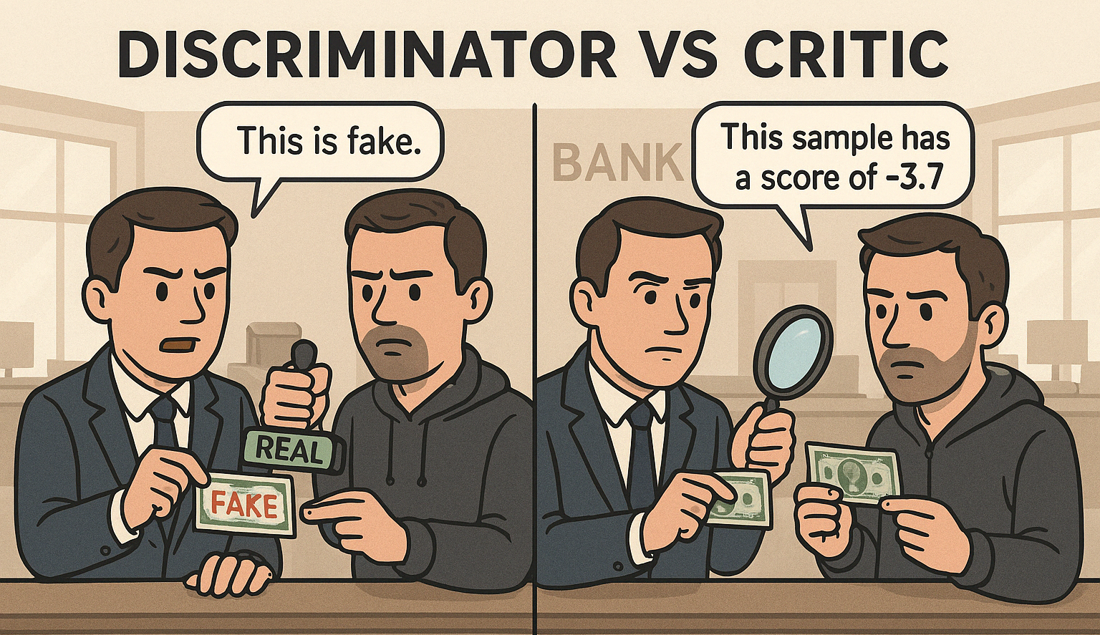
Κριτής
Ο παραχαράκτης (Generator) κρατά ένα χαρτονόμισμα και προσπαθεί να το περάσει ως αληθινό.
Στην αριστερή εκδοχή μπροστά του βρίσκεται ο τραπεζικός υπάλληλος (Discriminator), ο οποίος κοιτάζει το χαρτονόμισμα και αποφασίζει αν είναι ψεύτικο ή αληθινό. Το σύστημα παράγει μια δυαδική έξοδο γνήσιο ή όχι.
Στην δεξιά εκδοχή ο ίδιος υπάλληλος (Critic) έχει έναν μεγεθυντικό φακό και βαθμολογεί το χαρτονόμισμα με έναν αριθμό. Ο παραχαράκτης προσπαθεί να αυξήσει αυτό το σκορ κάθε φορά, μέσω συνεχούς ανατροφοδότησης, βελτιώνοντας την ποιότητα των χρημάτων του ώστε να φαίνονται όσο το δυνατόν πιο αυθεντικά.

Slide 29
Aπόσταση Wasserstein (Earth Mover’s Distance)
Το παραδοσιακό μοντέλο GAN παρουσίασε αστάθεια κατά την εκπαίδευση, το WGAN αντιμετωπίζει αυτό το ζήτημα χρησιμοποιώντας την απόσταση Wasserstein ως συνάρτηση απώλειας.
Η απόσταση αυτή ορίζεται ως το ελάχιστο έργο μεταφοράς (δηλαδή το κόστος μετακίνησης της μάζας) που απαιτείται για να μετατραπεί η πραγματική κατανομή 𝑃𝑟​ στην παραγόμενη 𝑃𝑔. Έτσι, το WGAN στοχεύει στην ελαχιστοποίηση της διαφοράς μεταξύ των δύο κατανομών, αντί να ελαχιστοποιεί απλώς τη διαφορά μεταξύ των πιθανοτήτων, προσφέροντας πιο ουσιαστικές κλίσεις στη γεννήτρια, δείχνοντάς της πόσο και σε ποια κατεύθυνση πρέπει να τροποποιήσει τις παραμέτρους της ώστε να προσεγγίσει τα πραγματικά δεδομένα.
Συγκεκριμένα, αναζητούμε την ελάχιστη τιμή του κόστους μεταφοράς σε όλο το σύνολο Π(𝑃𝑟,𝑃𝑔), το οποίο περιέχει όλες τις από κοινού κατανομές 𝛾(𝑥,𝑦), όπου η συνάρτηση κόστους 𝑐(𝑥,𝑦) εκφράζει το κόστος της μετακίνησης μάζας από το 𝑥 στο 𝑦 και η 𝛾(𝑥,𝑦) αντιπροσωπεύει την ποσότητα μάζας που απαιτείται για τη μετατροπή της 𝑃𝑟 στην 𝑃𝑔.

Slide 30
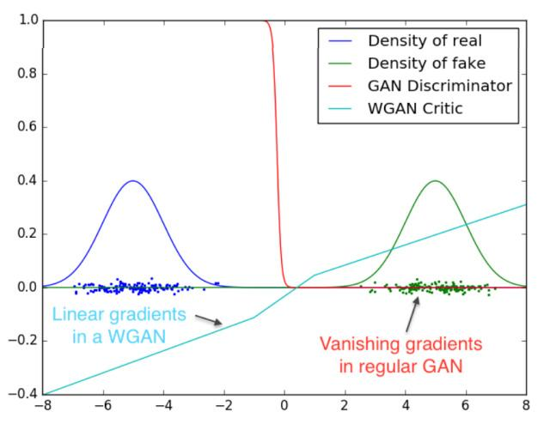
Συμπεριφορά Κλίσεων κατά την Εκπαίδευση
Στην εικόνα παρουσιάζονται τέσσερα βασικά στοιχεία:
Η μπλε καμπύλη και τα σημεία δείχνουν την κατανομή των πραγματικών δεδομένων
Η πράσινη καμπύλη και τα σημεία δείχνουν την κατανομή των παραγόμενων δεδομένων
Η κόκκινη καμπύλη είναι η έξοδος του διακριτή (discriminator) σε παραδοσιακό GAN
Η γαλάζια γραμμή είναι η έξοδος του κριτή (critic) σε WGAN.
Καθώς στο κλασικό GAN ο διαχωριστής βελτιώνεται, οι κλίσεις στη γεννήτρια τείνουν στο μηδέν (vanishing gradients), όπως φαίνεται στην επίπεδη κόκκινη καμπύλη. Αντίθετα, στο WGAN που χρησιμοποιεί Απόσταση Wasserstein, οι κλίσεις παραμένουν γραμμικές και σταθερές, επιτρέποντας ομαλότερη και πιο αποτελεσματική εκπαίδευση.

Slide 31
Λύση στην Εξαφάνιση Κλίσεων
Στο κλασικό GAN, όταν ο διαχωριστής γίνεται πολύ καλός στο να ξεχωρίζει πραγματικά από παραγόμενα δείγματα, αρχίζει να δίνει ακραίες τιμές (1 για τα πραγματικά και 0 για τα ψεύτικα). Αυτό φαίνεται στην κόκκινη καμπύλη, που γίνεται σχεδόν επίπεδη στις περιοχές των δεδομένων. Το αποτέλεσμα είναι ότι οι κλίσεις που χρησιμοποιεί η γεννήτρια για να βελτιωθεί γίνονται πολύ μικρές ή μηδενικές, με αποτέλεσμα να μπλοκάρεται η εκπαίδευσή της, φαινόμενο γνωστό ως vanishing gradients.
Αντίθετα, στο WGAN, ο κριτής δεν προσπαθεί να ξεχωρίσει αν ένα δείγμα είναι αληθινό ή ψεύτικο, αλλά να μετρήσει πόσο διαφορετικά είναι τα παραγόμενα από τα πραγματικά, χρησιμοποιώντας την Απόσταση Wasserstein. Η έξοδος του critic είναι γραμμική και ομαλή, όπως φαίνεται στη γαλάζια γραμμή, και παρέχει σταθερές, μη μηδενικές κλίσεις σε όλο το εύρος. Αυτό επιτρέπει στη γεννήτρια να βελτιώνεται συνεχώς και αποτελεσματικά, ακόμη κι όταν τα δεδομένα της είναι πολύ διαφορετικά από τα πραγματικά. Το αποτέλεσμα είναι πιο σταθερή και αποδοτική εκπαίδευση, ιδιαίτερα όταν οι δύο κατανομές δεν επικαλύπτονται καθόλου.

Slide 32
Δυϊκότητα Kantorovich-Rubinstein
Άρα η βελτιστοποίηση της Απόστασης Wasserstein έχει περισσότερο νόημα από τη βελτιστοποίηση της Jensen-Shannon Divergence. Όμως, η αρχική της μορφή είναι υπολογιστικά απροσπέλαστη, επειδή απαιτεί να βρούμε το infimum (μέγιστο κάτω φράγμα) για όλες τις κοινές κατανομές 𝛾∈Π(𝑃𝑟,𝑃𝑔). Χάρη στη δυϊκότητα, η Wasserstein μετασχηματίζεται σε μια πιο πρακτική μορφή, όπου υπολογίζουμε το supremum (ανώτατο φράγμα) για όλες τις 1-Lipschitz συναρτήσεις 𝑓:𝑋→𝑅, δηλαδή συναρτήσεις με κλίση μικρότερη ή ίση του 1.
Στην πράξη, αντί να υπολογίζουμε τις κατανομές 𝛾(𝑥,𝑦), εκπαιδεύουμε ένα νευρωνικό δίκτυο (critic) να προσεγγίζει μια τέτοια συνάρτηση 𝑓, και να μεγιστοποιεί τη διαφορά των μέσων τιμών της f για πραγματικά x∼Pr και παραγόμενα δείγματα x∼Pg​. Γι’ αυτό στα WGANs, δεν χρησιμοποιούμε discriminator αλλά critic, ο οποίος υλοποιεί αυτή τη 1-Lipschitz συνάρτηση και καθοδηγεί τη γεννήτρια με πιο σταθερές και χρήσιμες κλίσεις.

Slide 33

Συνθήκη Lipschitz
Για να εξασφαλιστεί ότι οι κλίσεις του διαχωριστή δεν εκρήγνυνται (γίνονται υπερβολικά μεγάλες) ή εξαφανίζονται (γίνονται πολύ μικρές), εισάγεται ένας όρος ποινής κλίσης (gradient penalty). Αντί να εφαρμόζεται το weight clipping (περιορισμός των βαρών σε συγκεκριμένο εύρος), χρησιμοποιείται η συνέπεια Lipschitz ως μορφή κανονικοποίησης σε όλη τη διάρκεια της εκπαίδευσης. Αυτή η τεχνική διατηρεί τις κλίσεις σταθερές, επιβάλλοντας ποινή όταν υπερβαίνουν ένα προκαθορισμένο όριο, εξασφαλίζοντας ότι ο διαχωριστής παραμένει 1-Lipschitz.
Μια συνάρτηση 𝑓 : 𝑅 𝑛 → 𝑅 f:R n →R είναι K-Lipschitz (ή ικανοποιεί την K-Lipschitz συνθήκη) αν υπάρχει σταθερά Κ ≥ 0 τέτοια ώστε:
ενώ το 𝐾=1 η f δεν αυξάνεται ή μειώνεται πιο γρήγορα από 1 μονάδα / μονάδα απόστασης στην είσοδο.
Σε γεωμετρική αναλογία η κλίση της γραφικής παράστασης της συνάρτησης δεν είναι πιο απότομη από 45°.

Slide 34
WGAN-GP

Slide 35
Wasserstein GAN with Gradient Penalty
Πρόβλημα του αρχικού WGAN: Το κλασικό WGAN σταθεροποιεί την εκπαίδευση αντικαθιστώντας τη cross-entropy με τη Wasserstein απόσταση, αλλά επιβάλλει την 1-Lipschitz ιδιότητα στον κριτή μέσω weight clipping. Το κόψιμο των βαρών περιορίζει την εκφραστικότητα του δικτύου, προκαλεί εξαφάνιση κλίσεων και τελικά δίνει ασταθή σύγκλιση και χαμηλής ποιότητας δείγματα.
Λύση WGAN-GP: Αντί για απότομη αποκοπή, το WGAN-GP προσθέτει στη νόρμα της παραγώγου του κριτή έναν όρο ποινής που τιμωρεί κάθε απόκλιση της νόρμας κλίσης από το 1. Έτσι επιβάλλει τη 1-Lipschitz συνθήκη ομαλά και με μεγαλύτερη ακρίβεια.
Οφέλη:
Σταθερότερη εκπαίδευση: τέλος στα exploding / vanishing gradients.
Καλύτερη ποιότητα δειγμάτων: ο κριτής μαθαίνει πλουσιότερες συναρτήσεις.

Slide 36
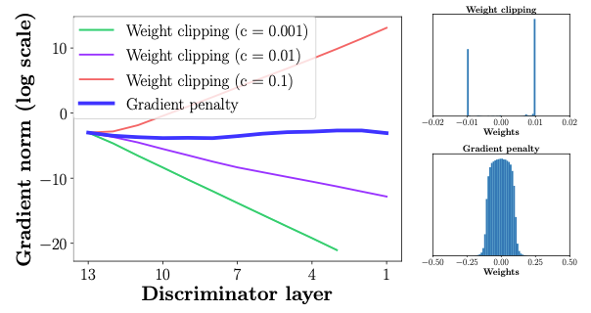
Σταθερότερη Εκπαίδευση
Για διαφορετικές τιμές του clip οι κλίσεις είτε εκρήγνυνται (μεγαλώνουν ανεξέλεγκτα για μεγάλο c) είτε σβήνουν (σχεδόν μηδενίζονται για πολύ μικρό c), οπότε το δίκτυο σταματά να μαθαίνει.
c = 0.001 όλα τα βάρη συμπιέζονται σχεδόν στο 0 → οι κλίσεις “σβήνουν” εκθετικά, τα πρώτα στρώματα παύουν να λαμβάνουν σήμα, το δίκτυο δεν μαθαίνει.
c = 0.01 το πρόβλημα είναι ηπιότερο, όμως η απώλεια κλίσης εξακολουθεί να υπάρχει.
c = 0.1 συμβαίνει το αντίθετο: οι κλίσεις φουσκώνουν όσο πλησιάζουμε στην έξοδο, οδηγώντας σε exploding gradients.
Η καμπύλη της Gradient Penalty παραμένει σχεδόν οριζόντια, οι κλίσεις μένουν σε υγιές εύρος χωρίς να απαιτείται σχολαστικό fine-tuning υπερπαραμέτρων.
Με weight clipping τα βάρη κολλάνε στα ± c, ο critic καταντά σχεδόν δυαδικός και χάνει εκφραστικότητα. Με gradient penalty τα βάρη απλώνονται ομαλά γύρω από το 0, κινούνται ελεύθερα σε όλο το εύρος, επιτρέποντας στο δίκτυο να εκμεταλλευθεί πλήρως τη χωρητικότητά του.

Slide 37
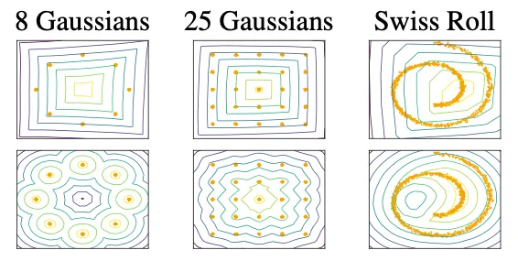
Καλύτερη Ποιότητα Δειγμάτων (I)
Οι πορτοκαλί κουκκίδες δείχνουν τα κέντρα των 25 πραγματικών Gussian κατανομών (Pr). Οι ισοϋψείς καμπύλες δείχνουν το σκορ του κριτή όσο χαμηλότερα βρίσκεται μια καμπύλη, τόσο πιο πραγματικό θεωρεί το αντίστοιχο σημείο. Ιδανικά, λοιπόν, ο κριτής πρέπει να σχηματίζει ένα τοπίο με βαθιές κοιλάδες ακριβώς πάνω στις κουκκίδες και λόφους στα κενά ανάμεσά τους.
WGAN με Weight Clipping:
Αφού όλα τα βάρη κόβονται στο διάστημα [−c, c], τηρείται μεν ο k-Lipschitz περιορισμός, αλλά το δίκτυο χάνει την ικανότητα να αλλάζει απότομα κλίση όπου χρειάζεται. Ο κριτής πιέζεται να αγγίξει τη μέγιστη επιτρεπτή κλίση k και καταλήγει να σχηματίζει σχεδόν ίσιες, τετραγωνικές καμπύλες. Έτσι δεν αξιοποιεί πλήρως την εκφραστικότητά του και αδυνατεί να διακρίνει τις λεπτές διαφορές ανάμεσα στις 25 Gaussians.
Η θεωρία λέει ότι ο βέλτιστος κριτής 1-Lipschitz πρέπει να έχει νόρμα κλίσης ίση με 1 σχεδόν παντού, όμως με το clipping η νόρμα πέφτει αισθητά κάτω από 1 σε πολλές περιοχές, οδηγώντας σε φτωχά αποτελέσματα.

Slide 38
Καλύτερη Ποιότητα Δειγμάτων (II)
WGAN με Gradient Penalty (WGAN-GP):
Αντί να κόβονται βίαια τα βάρη, προσθέτουμε στο loss ένα «πρόστιμο» κάθε φορά που ‖∇f‖ απομακρύνεται από 1. Έτσι ο κριτής διατηρεί φυσικά την κλίση γύρω στο 1 χωρίς να περιορίζεται η πολυπλοκότητά του.
Μπορεί να λυγίζει ομαλά όπου χρειάζεται, σχηματίζοντας κυματοειδείς καμπύλες και μαθαίνει πιο σταθερά και πιστά τη δομή των δεδομένων.
Συνοψίζοντας, το Weight Clipping είναι ένας ασφυκτικός τρόπος επιβολής του περιορισμού Lipschitz, πνίγει τη μαθησιακή ικανότητα του κριτή. Αντίθετα, το Gradient Penalty εφαρμόζει τον ίδιο θεωρητικό περιορισμό με πιο ήπιο τρόπο, επιτρέποντας στον κριτή να μάθει πλουσιότερες συναρτήσεις και να αναπαράγει πιστότερα την πραγματική κατανομή.

Slide 39

Ποινή Κλίσης (Gradient Penalty)
Σκοπός:
Επιβάλλει χαλαρό περιορισμό η νόρμα του διανύσματος κλίσης
Εξασφαλίζει ότι ο κριτής ικανοποιεί τη συνθήκη 1-Lipschitz, απαραίτητη για τη σωστή μέτρηση της Απόστασης Wasserstein.
Υπολογισμός:
Αν η νόρμα των κλίσεων αποκλίνει από 1, εφαρμόζεται L2 κανονικοποίηση και προστίθεται ποινή ώστε να επαναφέρει τη νόρμα στη μονάδα.
πόσο απέχει το μέτρο του gradient από το 1.
Αρχική Wasserstein Loss (διαφορά μέσων εξόδων μεταξύ παραγόμενων και πραγματικών δειγμάτων)
Όρος Gradient Penalty πάνω στη νόρμα της κλίσης.

Slide 40
Υλοποίηση Μοντέλου και Διαδικασία Εκπαίδευσης

Slide 41
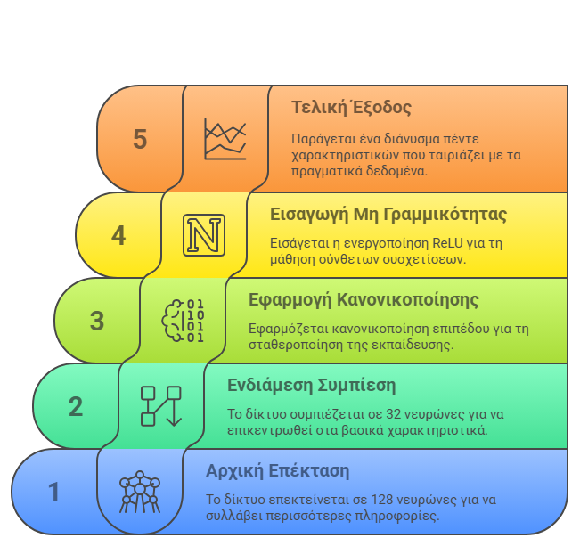
Generator (Γεννήτρια)
Πολυεπίπεδο νευρωνικό δίκτυο με διαδοχικά layers 64 → 128 → 32 νευρώνες (Expansion → Compression).
LayerNormalization μετά από κάθε Dense layer:
Σταθεροποιεί τη μάθηση, αποτρέπει αστάθεια σε μικρά/ανισόρροπα batches.
Προτιμάται σε tabular data αντί για BatchNormalization.
ReLU activation μετά από κάθε LayerNormalization:
Εισάγει μη γραμμικότητα για εκμάθηση σύνθετων προτύπων.
Τελικό layer: 5 γραμμικοί νευρώνες
Παράγουν κανονικοποιημένο διάνυσμα 5 χαρακτηριστικών.
Όλες οι παράμετροι trainable για μέγιστη ευελιξία

Slide 42
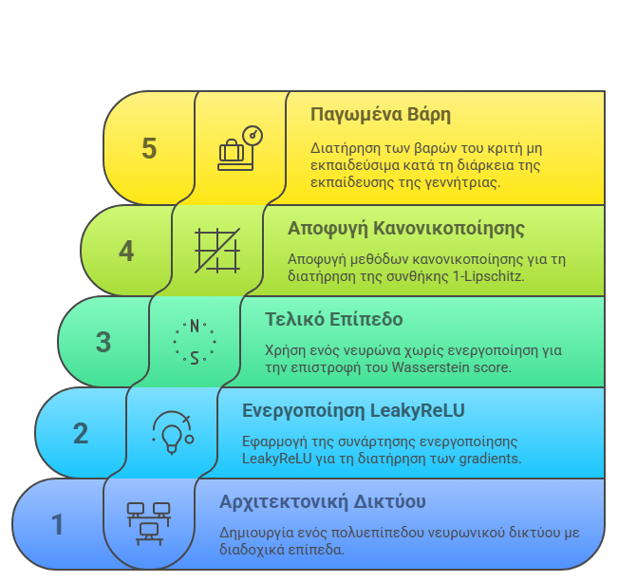
Critic (Κριτής)
Πολυεπίπεδο νευρωνικό δίκτυο με διαδοχικά layers 128 → 64 → 32.
LeakyReLU ενεργοποίηση (0.2) μετά από κάθε Dense layer
Ενισχύει τη ροή πληροφορίας και αποτρέπει «νεκρούς» νευρώνες, διατηρώντας ενεργά gradients και για αρνητικές τιμές.
Αποφεύγεται κάθε μορφή normalization για να τηρηθεί η συνθήκη 1-Lipschitz, που είναι θεμελιώδης για το WGAN-GP
Τελικό layer: 1 γραμμικός νευρώνας
Επιστρέφει το Wasserstein score για κάθε δείγμα.
Κατά τη φάση εκπαίδευσης της γεννήτριας, τα βάρη του κριτή διατηρούνται παγωμένα (non-trainable) και χρησιμοποιούνται μόνο για αξιολόγηση των παραγόμενων δειγμάτων

Slide 43
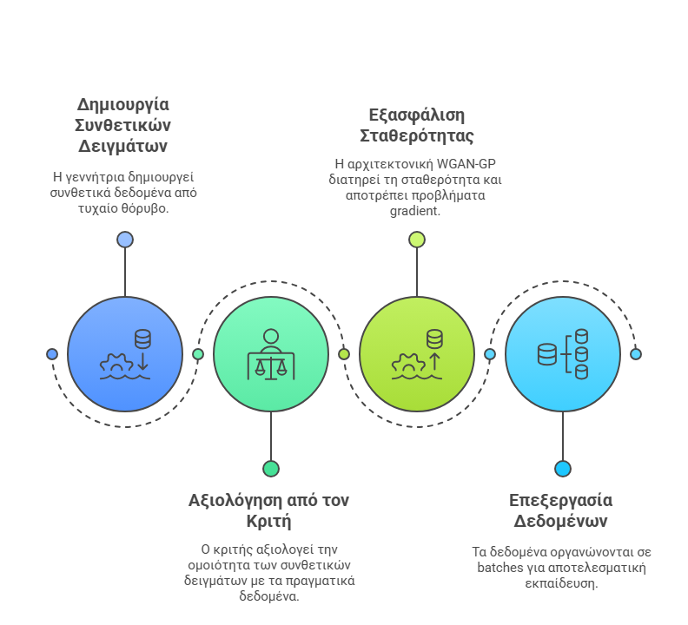
Εξισορροπημένη Εκπαίδευση Γεννήτριας & Κριτή
Η εκπαίδευση του WGAN-GP βασίζεται σε διαδοχική και ισορροπημένη βελτιστοποίηση γεννήτριας και κριτή.
Σε κάθε επανάληψη, η γεννήτρια δημιουργεί συνθετικά δείγματα από τυχαίο θόρυβο (κανονική κατανομή), ενώ ο κριτής αξιολογεί αν τα δείγματα μοιάζουν με τα πραγματικά δεδομένα.
Η αρχιτεκτονική Wasserstein GAN με gradient penalty εξασφαλίζει σταθερότητα, αποτρέπει exploding/vanishing gradients και παράγει δεδομένα υψηλής ποιότητας και ποικιλίας.
Τα δεδομένα τροφοδοτούνται ως tf.data.Dataset, αναμιγνύονται τυχαία και διαχωρίζονται σε batches (μέγεθος 128) για ομοιομορφία και βελτιστοποίηση της εκμάθησης.

Slide 44
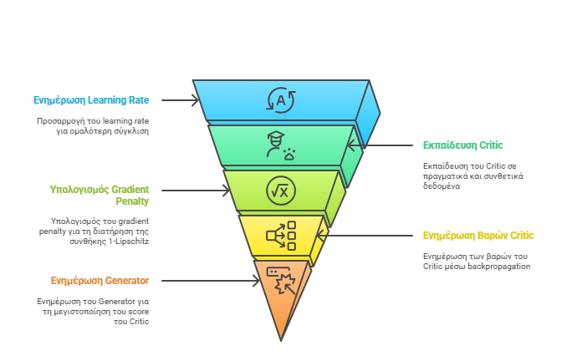
Στρατηγική Εκπαίδευσης και Βελτιστοποίησης
Για κάθε epoch, ακολουθείται μια διαδοχική διαδικασία βελτιστοποίησης των δύο δικτύων. Αρχικά, το learning rate ενημερώνεται με decay rate 0.99 για ομαλότερη σύγκλιση. Ο Critic εκπαιδεύεται σε κάθε batch πραγματικών δεδομένων, αξιολογώντας τόσο τα πραγματικά όσο και τα συνθετικά δείγματα, ενώ το gradient penalty υπολογίζεται μέσω ενδιάμεσης παρεμβολής για τη διατήρηση της συνθήκης 1-Lipschitz.
Η συνολική απώλεια του Critic υπολογίζεται από τη σχέση d_loss = mean(fake_pred) - mean(real_pred) + LAMBDA × gradient_penalty, και τα βάρη του ενημερώνονται μέσω backpropagation. Κάθε 5 ενημερώσεις του Critic ακολουθεί μία ενημέρωση του Generator, ο οποίος στοχεύει να μεγιστοποιήσει το score του Critic, ώστε να παράγει όλο και πιο ρεαλιστικά συνθετικά δεδομένα. Σε κάθε epoch, καταγράφονται και εμφανίζονται οι μέσες τιμές των D_loss, G_loss και gradient penalty, μαζί με τον συνολικό χρόνο εκπαίδευσης, επιτρέποντας συστηματική παρακολούθηση της προόδου.

Slide 45

NVIDIA DGX για Εκπαίδευση WGAN-GP
Η εκπαίδευση υλοποιήθηκε σε NVIDIA DGX με GPU A100 SXM4 40 GB και μνήμη HBM2e (1,5 TB/s bandwidth). Εξασφαλίζει φόρτωση/επεξεργασία εκατομμυρίων γραμμών δεδομένων, z-score κανονικοποίηση και πολύ μεγάλα batches χωρίς memory errors ή bottlenecks.Τα training steps του κριτή & της γεννήτριας μετατράπηκαν σε TensorFlow computational graphs (@tf.function), επιταχύνοντας την εκτέλεση και αξιοποιώντας πλήρως τη GPU.
Υποστηρίζει πολλά epochs, πολυβηματική εκπαίδευση του κριτή, δυναμικό learning rate, και αυτόματη αποθήκευση checkpoints για μέγιστη αξιοπιστία. Τα παραπάνω πλεονεκτήματα ξεπερνούν τους περιορισμούς υπηρεσιών όπως το Google Colab, καθιστώντας το NVIDIA DGX ιδανικό για εκπαίδευση μεγάλων νευρωνικών δικτύων με σταθερότητα και ταχύτητα.

Slide 46
Αξιολόγηση Αποτελεσμάτων

Slide 47
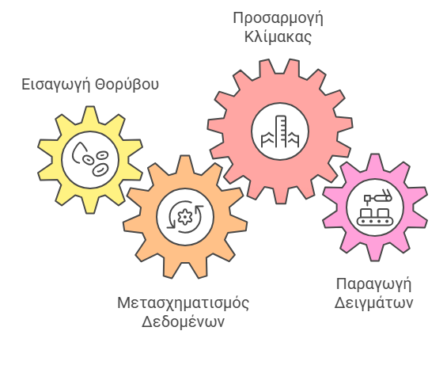
Παραγωγή Συνθετικών Δεδομένων
Όταν θέλουμε να φτιάξουμε καινούρια συνθετικά δείγματα, ξεκινούμε ρίχνοντας τυχαίο θόρυβο στον εκπαιδευμένο μας Generator.
Αυτός μετασχηματίζει κάθε θορυβώδες διάνυσμα σε ένα νέο δείγμα με 5 χαρακτηριστικά, μιμούμενος τη μορφή των πραγματικών δεδομένων.
Στο τέλος πολλαπλασιάζουμε με την τυπική απόκλιση και προσθέτουμε τον μέσο όρο των αρχικών δεδομένων, για να επαναφέρουμε τα μεγέθη στα σωστά τους πλαίσια.
Παράγουμε 100 νέα δείγματα, καθένα με 5 χαρακτηριστικά, χωρίς να μετρήσουμε τίποτα στον έξω κόσμο, όλα βασίζονται στην «τέχνη» του Generator που μετέτρεψε τυχαίο θόρυβο σε ρεαλιστικά δεδομένα.

Slide 48
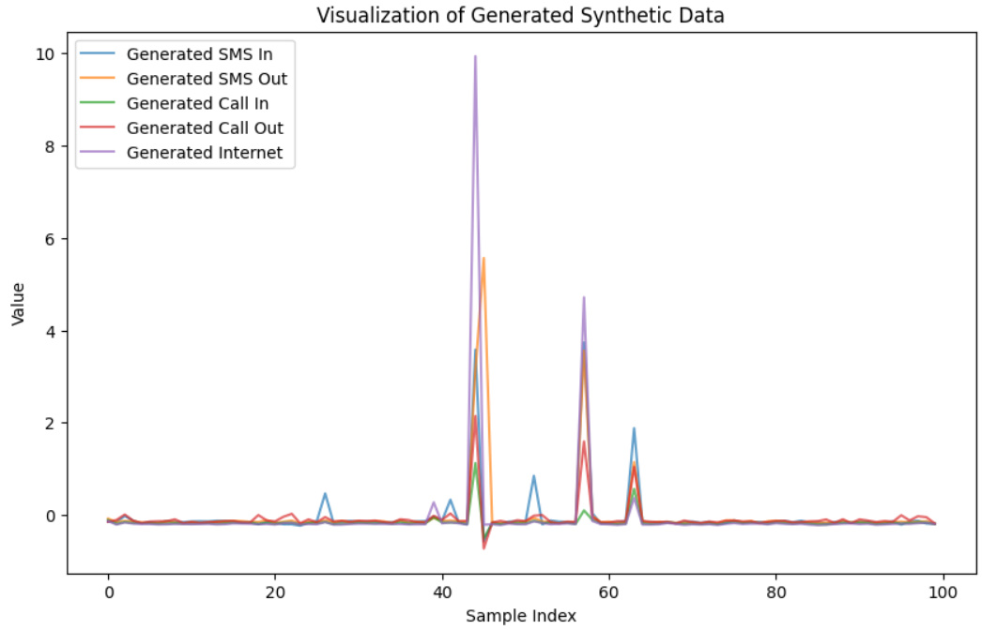
Οπτικοποίηση Συνθετικών Δεδομένων
Ελέγχεται η ποιότητα των παραγόμενων συνθετικών δεδομένων ως προς τη ρεαλιστικότητα και τη στατιστική τους συμπεριφορά. Οι καμπύλες αποτυπώνουν την εξέλιξη των τιμών στα πρώτα 100 δείγματα, με κανονικοποιημένες τιμές για σύγκριση.
Αντιστοιχεί πολύ καλά και στις συσχετίσεις που είδαμε στο heatmap.
SMS In ↔ SMS Out (r≈0.58): Σε κάθε μεγάλο spike της μπλε καμπύλης (“Generated SMS In”) βλέπουμε σχεδόν ταυτόχρονα spike στην πορτοκαλί (“Generated SMS Out”). Αυτό αντανακλά την ισχυρή θετική συσχέτιση μεταξύ εισερχόμενων και εξερχόμενων μηνυμάτων.

Slide 49
Υπερπαράμετροι Εκπαίδευσης (I)
batch_size = 128: Καθορίζει πόσα δείγματα χρησιμοποιούνται σε κάθε βήμα gradient update. Δίνει καλή ισορροπία μεταξύ σταθερότητας των gradients (λιγότερος θόρυβος από πολύ μικρά batches) και ταχύτητας/χρήσης μνήμης GPU (μεγάλα batches μπορεί να μην χωράνε).
LAMBDA = 10.0: Συντελεστής για το gradient penalty στον WGAN-GP. Το αρχικό WGAN-GP paper (Gulrajani et al.) διαπίστωσε ότι λ≈10 ισορροπεί την ποινή ώστε ο κριτής να παραμένει Lipschitz χωρίς να κυριαρχεί στο loss.
latent_dim = 16: Διάσταση του θορύβου 𝑧 που εισάγεται στον Generator. Δίνει αρκετή χωρητικότητα για ποικιλία συνθετικών δειγμάτων χωρίς να δυσκολεύει υπερβολικά την εκπαίδευση.
current_learning_rate = 0.0001 & Adam βeta₁ = 0.5: Αρχικό learning rate και για τους δύο Adam optimizers. Αν οι αλλαγές στα βάρη του δικτύου είναι πολύ μεγάλες και απότομες, τότε είτε ο Generator είτε ο Critic μπορεί να «ξεφύγει» και να μάθει πολύ πιο γρήγορα από τον άλλο. Μειώνοντας το beta₁=0.5 φροντίζουμε οι ενημερώσεις να γίνονται πιο μικρές και ήπιες, ώστε και οι δύο να μαθαίνουν παράλληλα και σταθερά.

Slide 50
Υπερπαράμετροι Εκπαίδευσης (II)
learning_rate_decay (decay_rate = 0.99): Μικρή μείωση του learning rate σε κάθε epoch. Σταδιακή εξομάλυνση της εκπαίδευσης, αποφεύγοντας απότομες αλλαγές και βοηθώντας στη σύγκλιση προς σταθερό σημείο.
shuffle(buffer_size=1024): Πριν φτιάξει κάθε batch, παίρνει 1024 δείγματα στη μνήμη και τα ανακατεύει τυχαία. Με αυτόν τον τρόπο, κάθε batch περιέχει διαφορετικά δείγματα σε κάθε εποχή, αποφεύγοντας μοτίβα εκπαίδευσης που θα μπορούσαν να “μάθει” το μοντέλο. Το 1024 επιλέγεται γιατί είναι αρκετά μεγάλο ώστε να δώσει καλή τυχαιότητα , αλλά όχι τόσο μεγάλο που να γεμίζει τη μνήμη χωρίς λόγο.
EPOCHs = 150: Συνολικός αριθμός κύκλων πάνω στο dataset. Επαρκής για σύγκλιση χωρίς να υπερεκπαιδεύεται ο Generator, και ισορροπία ποικιλίας και πιστότητας.
N_CRITIC = 5: Βήματα του Critic πριν από κάθε ενημέρωση του Generator. Το WGAN-GP συνιστά 5, καθώς ο critic χρειάζεται περισσότερες ενημερώσεις για να διατηρήσει τον Lipschitz περιορισμό πριν το generator λάβει “αξιόπιστο” feedback.

Slide 51
N_CRITIC (for 10 epochs)
Η παράμετρος N_CRITIC καθορίζει πόσες φορές εκπαιδεύουμε τον κριτή για κάθε ενημέρωση της γεννήτριας. Αλλάζει δραστικά την ισορροπία μεταξύ του πόσο καλά μαθαίνει ο κριτής να ξεχωρίζει πραγματικά από ψεύτικα δείγματα και του πόσο συχνά βελτιώνεται η γεννήτρια.
N_CRITIC = 1 (Ο critic κάνει μόνο ένα βήμα εκπαίδευσης πριν από κάθε βήμα του generator). Αυτό οδηγεί σε:
Υψηλό MSE (1.04) και χαμηλή Cosine Sim. (0.59) → ο generator δεν δέχεται αρκετά “σύνθετα” και σταθερά gradients, με αποτέλεσμα να μην προσεγγίζει καλά τις πραγματικές τιμές.
Μεγάλη KL (12.46) → η συνολική κατανομή των συνθετικών αποκλίνει πολύ από την πραγμάτικη.
Πολύ υψηλή ποικιλότητα (Variance ~2 350) και μεγάλη κάλυψη (Coverage ~78 %) → σαν να “βολτάρει” ελεύθερα χωρίς έλεγχο, παράγει πολύ ευρεία γκάμα τιμών, πολλές από τις οποίες όμως σπάνια εμφανίζονται στα πραγματικά δεδομένα.

Slide 52
N_CRITIC (for 10 epochs)
N_CRITIC = 3 (Ο critic εκπαιδεύεται τριπλάσια πριν κάθε βήμα του generator.) Έχουμε:
Μικρότερο MSE (0.75) και καλύτερη Cosine Sim. (0.77) → ο generator μαθαίνει πιο χρήσιμα μοτίβα.
KL ≈ 8.86 → πιο κοντά στις πραγματικές κατανομές αλλά ακόμα με διαφορά.
Ακραία υψηλή ποικιλότητα (Variance ~12 000) και πολύ χαμηλή κάλυψη (Coverage ~13 %) → “mode collapse” σε κάποιες ζώνες (αρκετά πολύ λίγες διαφορετικές τιμές καλύπτονται), αλλά όπου καλύπτει, σκορπίζει πολύ έξω από το πραγματικό εύρος.
N_CRITIC = 5 (Ο critic κάνει πέντε βήματα για κάθε ένα του generator). Είναι η πιο συνήθης ρύθμιση σε WGAN-GP:
Πολύ χαμηλό MSE (0.5581) και σταθερή Cosine Sim. (0.7697) → ο generator παράγει πολύ αξιόπιστα σημεία.
Χαμηλή KL (5.28) → οι κατανομές είναι πλέον αρκετά ευθυγραμμισμένες.
Μετρια Ποικιλότητα (Variance ~925) και Coverage ~15 % →, διατηρεί ικανοποιητική ποικιλία.

Slide 53
Epochs
Η επίδραση των υπερπαραμέτρων και της διάρκειας της εκπαίδευσης αντανακλάται ξεκάθαρα στην εξέλιξη των βασικών μετρικών κατά τη διάρκεια των epochs. Στα πρώτα 5 epochs, το μοντέλο εμφανίζει υψηλό σφάλμα (MSE = 0.5234), χαμηλή Cosine Similarity (0.7027) και υπερβολικά μεγάλη διασπορά (Diversity = 5690.47), ενώ η κάλυψη των πραγματικών τιμών είναι περιορισμένη (Coverage = 18.23%). Με τη σταδιακή αύξηση των epochs, παρατηρείται αισθητή βελτίωση: στα 50 epochs οι μετρικές βελτιώνονται σημαντικά, ενώ στα 100 και 150 epochs το μοντέλο καταγράφει σαφή πρόοδο, με το MSE να μειώνεται (0.2029 στους 150 epochs), την ομοιότητα να αυξάνεται (Cosine Similarity = 0.7836), και την KL Divergence να περιορίζεται σημαντικά (4.9129).
Παρότι στα 200 epochs το σφάλμα μειώνεται περαιτέρω και η ομοιότητα αυξάνεται, καταγράφεται σημαντική πτώση της διασποράς (Diversity = 0.0523) και της κάλυψης (Coverage = 23.25%), ένδειξη απώλειας ποικιλίας (mode collapse). Για τον λόγο αυτό, ως βέλτιστο σημείο εκπαίδευσης επιλέγονται τα 150 epochs, καθώς προσφέρουν την καλύτερη ισορροπία ανάμεσα σε πιστότητα (fidelity) και ποικιλία (diversity), εξασφαλίζοντας ρεαλιστικά και πολυδιάστατα συνθετικά δείγματα.
Epochs | MSE | Cosine Sim. | KL Div. | Diversity | Coverage (%)
5 | 0.5234 | 0.7027 | 22.5015 | 5690.47 | 18.23
50 | 0.4754 | 0.7347 | 18.2778 | 3.7242 | 24.39
100 | 0.3683 | 0.7593 | 15.6313 | 2.2029 | 37.21
150 | 0.2029 | 0.7836 | 4.9129 | 0.4560 | 28.46
200 | 0.0922 | 0.8244 | 4.6045 | 0.0523 | 23.25

Slide 54
Πόσο Πιστά Μοιάζουν τα Συνθετικά με τα Πραγματικά Δεδομένα;
MSE (Μέσο Τετραγωνικό Σφάλμα):
Μετρά τη μέση τετραγωνική απόσταση μεταξύ πραγματικών και παραγόμενων τιμών.
Τιμή: 0.2029 → Mικρό σφάλμα, υποδηλώνει καλή ακρίβεια στις τιμές. Όσο μικρότερη η τιμή, τόσο πιο κοντά είναι τα συνθετικά δεδομένα στα πραγματικά.
Cosine Similarity (Συνημιτονοειδής Ομοιότητα):
Μετρά τη γωνία μεταξύ των διανυσμάτων (πραγματικού και συνθετικού δείγματος).
Τιμή: 0.7836 → καλή ομοιότητα προσανατολισμού: τα συνθετικά ακολουθούν παρόμοια μοτίβα μεταβολής. Τιμή κοντά στο 1 σημαίνει παρόμοια κατεύθυνση.
KL Divergence (Kullback-Leibler Απόκλιση):
Εκφράζει πόση πληροφορία χάνεται όταν χρησιμοποιούμε την κατανομή των συνθετικών δεδομένων για να προσεγγίσουμε την κατανομή των πραγματικών.
Τιμή: 4.913 → Υποδηλώνει ικανοποιητική προσέγγιση μεταξύ των δύο κατανομών, επιβεβαιώνοντας ότι το μοντέλο καταφέρνει να αναπαράγει τα στατιστικά χαρακτηριστικά των πραγματικών δεδομένων.

Slide 55
Πόσο ποικίλα είναι τα συνθετικά δεδομένα;
Diversity (Mean Variance – Μέση Διακύμανση):
Μετράει τη μέση διακύμανση ανά χαρακτηριστικό στα συνθετικά δεδομένα.
Τιμή: 0.456 → δηλώνει την παρουσία ικανοποιητικής ποικιλίας στις τιμές των συνθετικών δειγμάτων. H υπερβολικά μεγάλη διασπορά μπορεί να υποδηλώνει την ύπαρξη θορύβου, ενώ πολύ χαμηλή διακύμανση αποτελεί σαφή ένδειξη απώλειας ποικιλίας (mode collapse), καθώς το μοντέλο καταλήγει να παράγει πανομοιότυπα ή σχεδόν πανομοιότυπα δείγματα.
Coverage (Κάλυψη Εύρους Τιμών):
Υπολογίζει το ποσοστό του εύρους τιμών των συνθετικών δεδομένων σε σχέση με το εύρος των πραγματικών δεδομένων για κάθε χαρακτηριστικό.
Τιμή: 28.46% → καταδεικνύει ότι τα συνθετικά δείγματα αναπαράγουν ένα αξιοσημείωτο υποσύνολο του συνολικού φάσματος τιμών των πραγματικών δεδομένων.

Slide 56
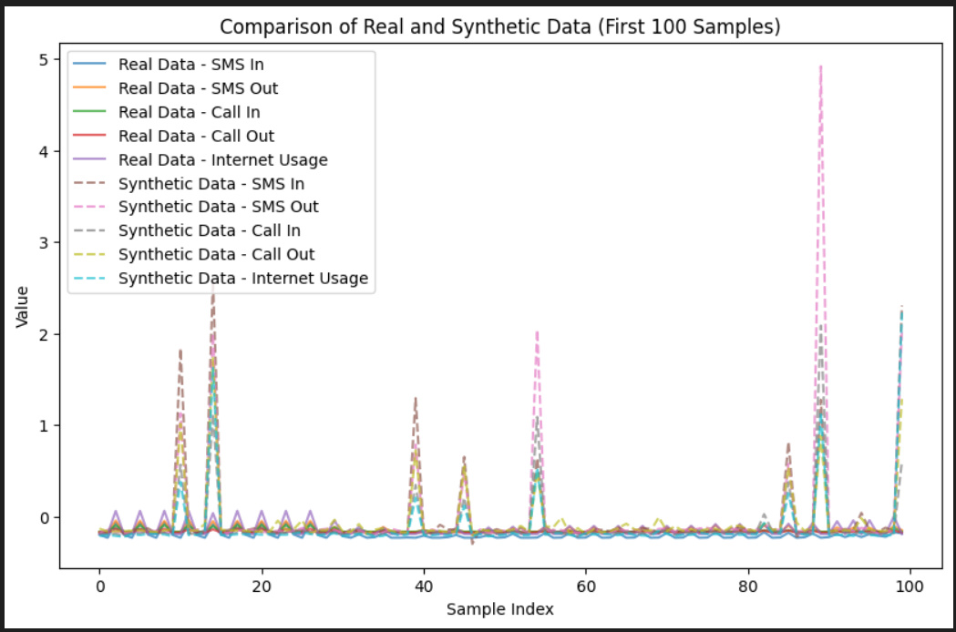
Οπτικοποίηση Πραγματικών και Συνθετικών Δεδομένων
Το σχήμα παρουσιάζει τη σύγκριση μεταξύ πραγματικών και συνθετικών τηλεπικοινωνιακών δεδομένων για τα πέντε επιλεγμένα χαρακτηριστικά (SMS In, SMS Out, Call In, Call Out, Internet Usage) στα πρώτα 100 δείγματα. Οι συνεχείς γραμμές αντιπροσωπεύουν τις πραγματικές τιμές, ενώ οι διακεκομμένες τις συνθετικές τιμές που παρήγαγε το WGAN-GP, όλες κανονικοποιημένες στην ίδια κλίμακα.
Είναι εμφανές ότι οι διακυμάνσεις και οι αιχμές (spikes) των συνθετικών δεδομένων συγχρονίζονται με εκείνες των πραγματικών, ιδιαίτερα σε στιγμές απότομης αύξησης της δραστηριότητας (π.χ. μαζικά SMS ή αυξημένη χρήση Internet). Αυτό φανερώνει ότι το μοντέλο κατόρθωσε να "μάθει" πότε και πώς εμφανίζονται τα τηλεπικοινωνιακά γεγονότα, καθώς και τις συσχετίσεις μεταξύ των διαφορετικών τύπων δραστηριότητας.

Slide 57
Συμπεράσματα & Μελλοντική Έρευνα

Slide 58
Κύρια Ευρήματα
Η παρούσα εργασία ανέδειξε τη δυναμική της γενετικής μοντελοποίησης μέσα από μια συγκριτική ανάλυση των κλασικών GAN, WGAN και WGAN-GP (Wasserstein GAN με Gradient Penalty), εστιάζοντας τόσο στις αρχιτεκτονικές όσο και στις μαθηματικές θεμελιώσεις κάθε μεθόδου. Η σταδιακή μετάβαση από το GAN στο WGAN και στη συνέχεια στο WGAN-GP επέτρεψε την υπέρβαση κρίσιμων προβλημάτων σταθερότητας και mode collapse, εισάγοντας τεχνικές όπως η Wasserstein απόσταση και το gradient penalty. Η προσεκτική επιλογή αρχιτεκτονικής, υπερπαραμέτρων και τεχνικών σταθεροποίησης αποδείχθηκε καθοριστική για τη σταθερότητα της εκπαίδευσης και την επίτευξη υψηλής ποιότητας αποτελεσμάτων.
Το WGAN-GP παρήγαγε συνθετικά δεδομένα που προσεγγίζουν με ακρίβεια τα στατιστικά και δομικά χαρακτηριστικά των πραγματικών, διατηρώντας παράλληλα επαρκή ποικιλία.Η αξιολόγηση με μετρικές fidelity (MSE, Cosine Similarity, KL Divergence) και diversity (Variance, Coverage) έδειξε υψηλή συμφωνία μεταξύ συνθετικών και πραγματικών δειγμάτων, με ικανοποιητικό εύρος τιμών. Ιδιαίτερα στα 150 epochs, το μοντέλο πέτυχε τη βέλτιστη ισορροπία πιστότητας και ποικιλίας. Η σωστή ρύθμιση παραμέτρων, όπως batch size, latent dimension και learning rate, αποδείχθηκε καθοριστική για την επιτυχία.

Slide 59
Προτάσεις για Περαιτέρω Έρευνα
Η αξιοποίηση του WGAN-GP για τη δημιουργία συνθετικών δεδομένων ανοίγει νέους ορίζοντες σε έρευνα και βιομηχανία, ειδικά σε τομείς όπως τα δίκτυα 5G, όπου τα δεδομένα είναι σπάνια ή αυστηρά προστατευμένα. Κεντρική πρόταση αποτελεί η ενσωμάτωση μηχανισμών διαφορικής ιδιωτικότητας (Differential Privacy GANs) στη διαδικασία εκπαίδευσης, ώστε να εισάγεται ελεγχόμενος θόρυβος και να περιορίζονται οι κίνδυνοι επαναταυτοποίησης των χρηστών, διασφαλίζοντας ταυτόχρονα υψηλή ακρίβεια και απόρρητο.
Ειδικά στα 5G δίκτυα, όπου τα δεδομένα τοποθεσίας, χρήσης εφαρμογών και μοτίβα επικοινωνίας είναι ιδιαίτερα ευαίσθητα, το WGAN-GP επιτρέπει την παραγωγή δείγματων που μιμούνται τα στατιστικά και χρονικά χαρακτηριστικά των πραγματικών δεδομένων, χωρίς να συνδέονται με συγκεκριμένους χρήστες ή συσκευές. Αυτό καθιστά εφικτή την ασφαλή διαμοίραση δεδομένων για ανάλυση, ανάπτυξη και benchmarking. Παράλληλα, η παραγωγή συνθετικών δεδομένων (data augmentation) μπορεί να ενισχύσει την εκπαίδευση συστημάτων μηχανικής μάθησης, να βελτιώσει την ανίχνευση επιθέσεων και να αυξήσει τη γενίκευση των μοντέλων. Συνολικά, η έρευνα και η εφαρμογή των WGAN-GP σε αυτό το πεδίο υπόσχεται καινοτόμες λύσεις για ασφαλή, ιδιωτικά και αποδοτικά δίκτυα επόμενης γενιάς.

Slide 60
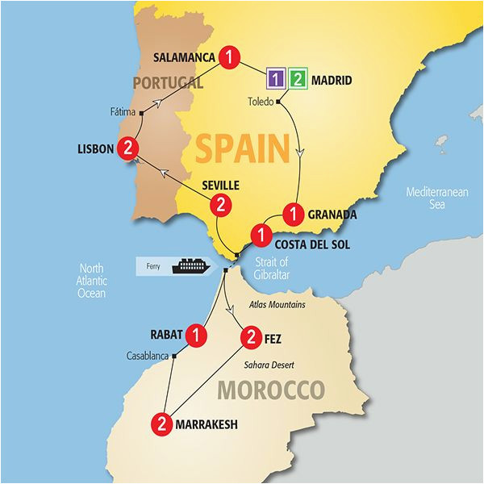
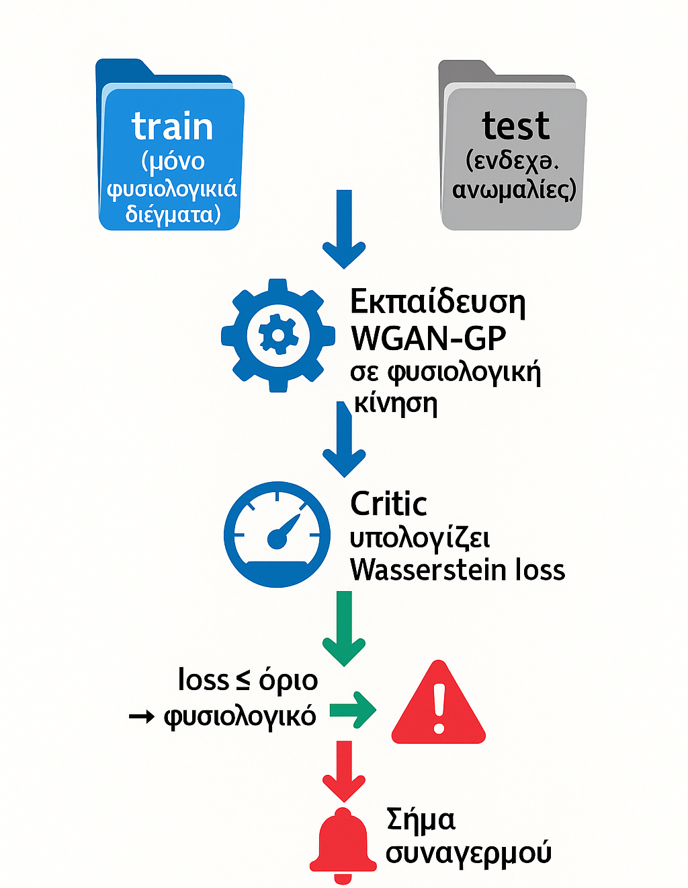
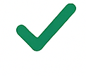
Ανίχνευση Ανωμαλιών στην Ιβηρική Χερσόνησο
Οι τηλεπικοινωνιακές ανωμαλίες σε Ισπανία, Πορτογαλία και Μαρόκο (π.χ. DDoS ή διακοπές δικτύου) θα μπορούσαν να εντοπιστούν άμεσα, χωρίς να βασιζόμαστε σε επισημασμένα σύνολα δεδομένων, μόλις συμβεί μια τέτοια διακοπή ισχύος ή αντίστοιχα μια κακόβουλη επίθεση, θα λαμβάνετε real-time alarm για «αφύσικη» δραστηριότητα. Καμία ανάγκη για συλλογή ή ετικετοποίηση ιστορικών DDoS ή power-outage: όλη η «μάθηση» προέρχεται αποκλειστικά από τα φυσιολογικά patterns του CDR.
Το WGAN-GP εκπαιδεύεται μόνο σε «κανονικά» δείγματα δικτυακής κίνησης. Ο critic του WGAN-GP λειτουργεί ως ανιχνευτής ανωμαλιών, αξιολογώντας κάθε νέο δείγμα μέσω του Wasserstein loss ως μέτρο απόκλισης από τη φυσιολογική κατανομή. Όταν έρχεται ένα καινούριο δείγμα, υπολογίζει το Wasserstein loss: μεγάλο loss ⇒ δείγμα πολύ διαφορετικό από τα φυσιολογικά ⇒ πιθανή ανωμαλία. Η εισαγωγή CNN στον κριτή, με διαδοχικά Conv1D, max-pooling και dense layers, επιτρέπει την αυτόματη εξαγωγή χωροχρονικών χαρακτηριστικών, ενισχύοντας δραστικά την ικανότητα διάκρισης μεταξύ φυσιολογικών, συνθετικών και ανώμαλων δειγμάτων.
Χωρίζουμε τα CDR σε train (μόνο φυσιολογικά) και test (με πιθανές ανωμαλίες), υπολογίζοντας για κάθε cell το Wasserstein loss. Δείγματα με loss πάνω από το threshold σηματοδοτούνται ως ανώμαλα, χωρίς ποτέ να έχουμε χρειαστεί να δείξουμε παραδείγματα ανωμαλιών κατά την εκπαίδευση. Σε περίπτωση μεγάλης πτώσης σε όλη την Ιβηρική, εντόπιζε region-wide anomaly. Σε μεμονωμένη διακοπή (π.χ. μόνο σε κάποιο υποβρύχιο καλώδιο προς Μαρόκο), θα δείξει υψηλό loss μόνο στο συγκεκριμένο node.

Slide 61
Ευχαριστούμε!

